Slide 1


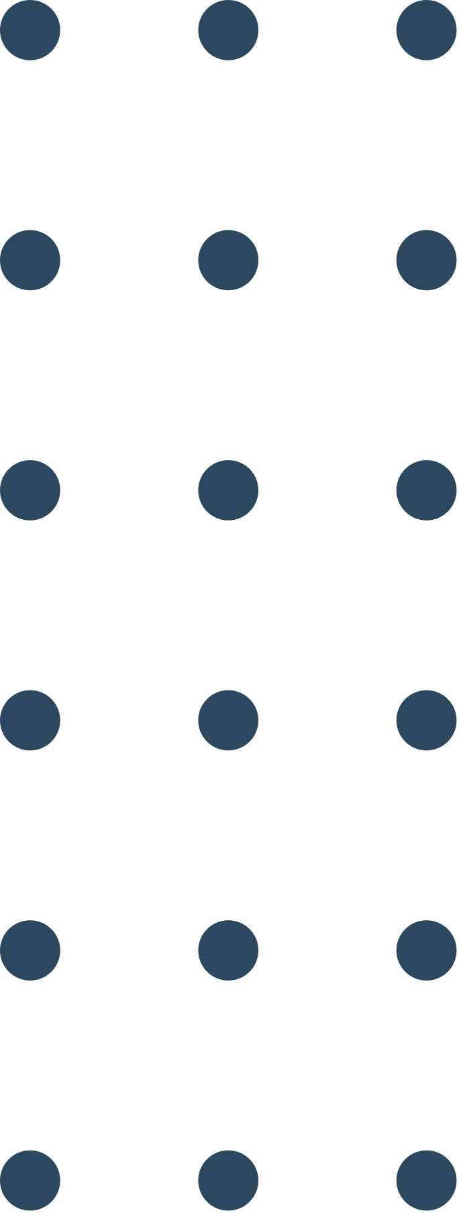

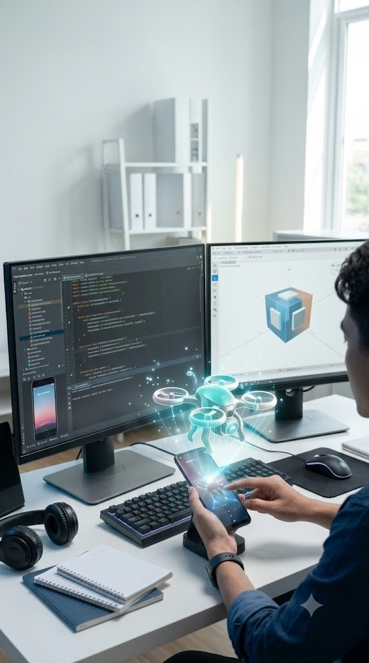


CÔNG NGHỆ 3D MODEL
&
ỨNG DỤNG TRONG LẬP TRÌNH DI ĐỘNG
GVHD: ThS. Nguyễn Mạnh Hùng
Presented by:
Trần Nguyễn Vĩ Khang - 2380601009
Bùi Thị Hoài Thương - 2380602204
Phạm Ngọc Anh - 2380600070
Nguyễn Thanh Hoàng Quý - 2380601866
1

Slide 2



Ảnh 2D thể hiện vật thể từ một góc nhìn cố định.
ĐẶT VẤN ĐỀ
Một mô hình trong Blender xuất hiện trên điện thoại như thế nào?
Mô hình 3D cho phép quan sát nhiều góc và tương tác trực tiếp.
Đưa 3D vào ứng dụng cần giải quyết việc tạo mô hình, hiển thị và tối ưu hiệu năng.
2

Slide 3
  Hiểu khái niệm và cấu trúc mô hình 3D.
  Biết các phương pháp và công cụ tạo mô hình.
  Nắm nguyên lý Polygon Modeling trong Blender.
  Hiểu quy trình đưa mô hình 3D vào ứng dụng.
  Biết cách tích hợp, hiển thị và tương tác 3D trên di động.
MỤC TIÊU
3

Slide 4

NỘI DUNG
03
Polygon Modeling và Blender.
01
Tổng quan về mô hình 3D và cấu trúc Mesh.
04
Quy trình tạo tài nguyên 3D.
02
05
Các phương pháp tạo mô hình 3D.
Định dạng glTF/GLB.
06
Tích hợp 3D vào ứng dụng di động.
07
Three.js, WebGL và tích hợp Flutter.
08
Hiệu năng và tối ưu hóa.
09
Demo: Khối Rubik 3D.
4

Slide 5

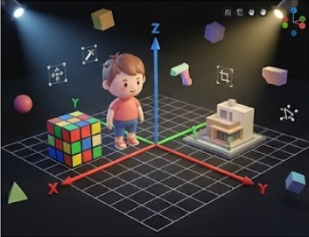
1. TỔNG QUAN VỀ MÔ HÌNH 3D VÀ CẤU TRÚC MESH
1.1.Mô hình 3D là gì?
  Biểu diễn số của đối tượng hoặc cảnh trong không gian X, Y, Z.
  Hỗ trợ vật liệu, chiếu sáng và chuyển động.
  Ví dụ: nhân vật game, sản phẩm, kiến trúc.
5

Slide 6
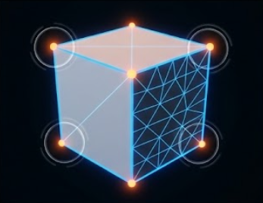
1. TỔNG QUAN VỀ MÔ HÌNH 3D VÀ CẤU TRÚC MESH
1.2.Cấu trúc mô hình dạng lưới
Mesh là lưới tạo nên bề mặt vật thể, gồm:
  Vertex (đỉnh): điểm trong không gian 3D.
  Edge (cạnh): nối hai đỉnh.
  Face (mặt): bề mặt giới hạn bởi các đỉnh và cạnh.
Khi kết xuất thời gian thực, các mặt thường chuyển thành tam giác.
6

Slide 7
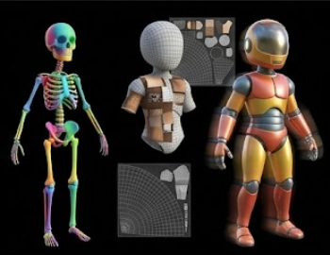
1. TỔNG QUAN VỀ MÔ HÌNH 3D VÀ CẤU TRÚC MESH
1.3. Các thành phần đi kèm mô hình
  Material: đặc tính phản ứng với ánh sáng.
  Texture: màu sắc và chi tiết bề mặt.
  UV: ánh xạ bề mặt sang 2D để đặt texture.
  Skeleton/Skin: hệ xương và liên kết giúp biến dạng.
  Animation: dữ liệu chuyển động.
7

Slide 8






2.CÁC PHƯƠNG PHÁP TẠO MÔ HÌNH 3D
POLYGON MODELING
PHOTOGRAMMETRY
Chỉnh sửa đỉnh, cạnh và mặt
Tái tạo mô hình từ nhiều ảnh chụp
DIGITAL SCULPTING
3D SCANNING
Điêu khắc số, phù hợp hình dạng hữu cơ
Thu nhận hình dạng bằng thiết bị quét
PROCEDURAL MODELING
AI HỖ TRỢ TẠO 3D
Tạo hình bằng quy tắc, node hoặc thuật toán
Tạo từ mô tả hoặc ảnh, cần kiểm tra và tối ưu
8

Slide 9
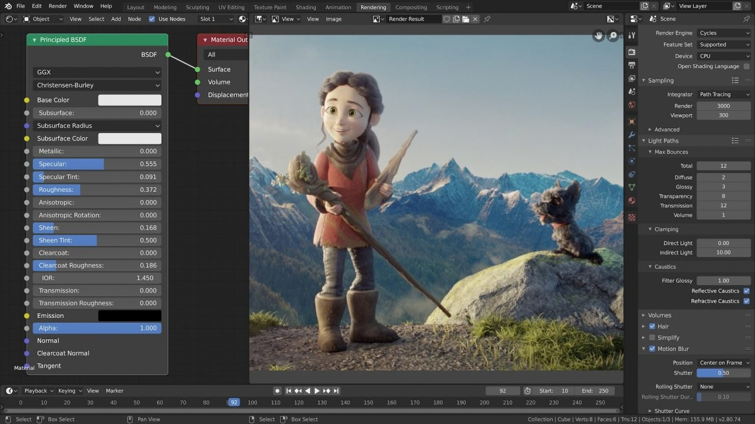
3.POLYGON MODELING
& BLENDER
3.2.Blender
  Công cụ 3D miễn phí, mã nguồn mở.
  Hỗ trợ dựng hình, vật liệu, hệ xương, hoạt ảnh và kết xuất.
  Object Mode: chỉnh đối tượng. Edit Mode: chỉnh lưới.
  Xuất tài nguyên sang glTF/GLB.
3.1. Polygon Modeling
  Tạo hình bằng chỉnh sửa đỉnh, cạnh, mặt từ khối cơ bản: Cube, Sphere, Cylinder.
  Thao tác chính: Extrude, Scale, Rotate, Subdivide.
  Kiểm soát cấu trúc lưới (topology) và độ phức tạp, hỗ trợ tối ưu cho di động.
9

Slide 10
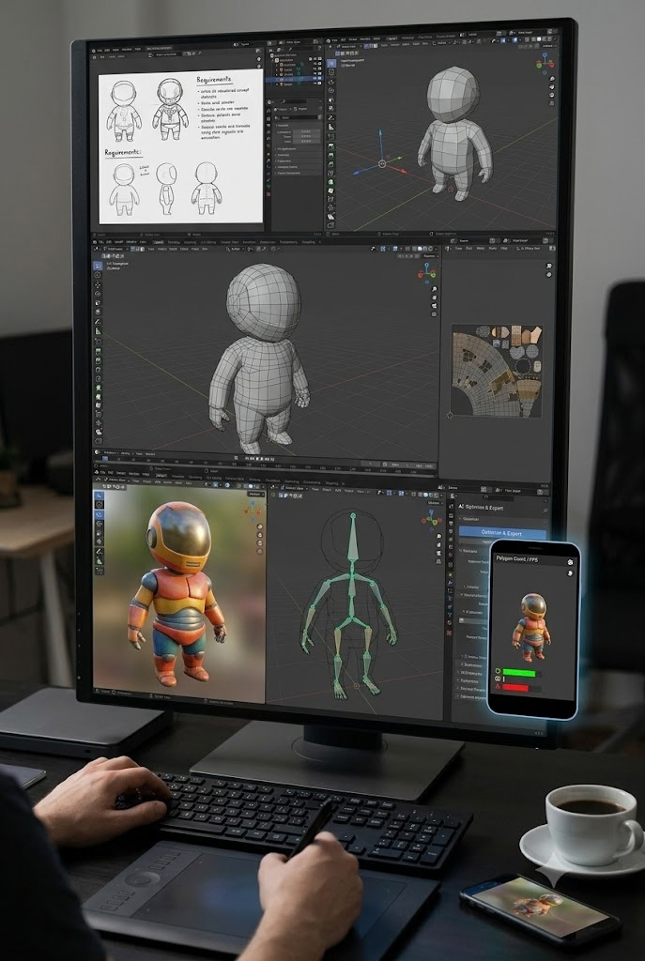

4.Quy trình tạo tàI NGUYÊN 3D
01
Xác định yêu cầu: hình dáng, phong cách, mục đích sử dụng.
02
Tạo khối cơ bản và chỉnh sửa lưới.
03
Hoàn thiện topology: cấu trúc lưới phù hợp.
04
Thiết lập Material, UV và Texture.
05
Thêm hệ xương, hoạt ảnh nếu cần.
06
Tối ưu và xuất tệp cho ứng dụng.
Tối ưu cần được cân nhắc ngay trong quá trình tạo mô hình.
10

Slide 11
5.ĐỊNH DẠNG GLTF & GLB
Phân biệt vai trò:
  Blender: tạo và xuất tài nguyên.
  glTF/GLB: lưu và chuyển giao tài nguyên.
  Thư viện/engine: tải và hiển thị tài nguyên.
  glTF: tiêu chuẩn mở của Khronos Group, phục vụ truyền và tải tài nguyên 3D.
  GLB: dạng đóng gói nhị phân của glTF, thuận tiện phân phối trong một tệp.
11

Slide 12
6.TÍCH HỢP 3D VÀO ỨNG DỤNG DI ĐỘNG.
6.1. NGUYÊN LÝ HIỂN THỊ
6.2. CÁC HƯỚNG TÍCH HỢP
  Hệ thống kết xuất xử lý hình học, vật liệu và texture, gửi lệnh để GPU tạo khung hình.
  Quy trình: Công cụ tạo → Tệp 3D → Thư viện/Engine → Kết xuất → GPU → Màn hình.
  API đồ họa (OpenGL ES)
  Game engine
  Thư viện/trình xem 3D
  Web 3D nhúng (Three.js/WebGL)
→Lựa chọn theo nền tảng, mức độ tương tác, yêu cầu đồ họa và chi phí phát triển.
12

Slide 13

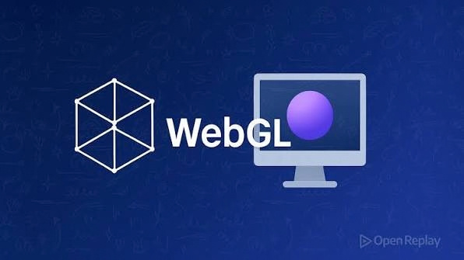

7.THREE.JS, WEBGL VÀ TÍCH HỢP FLUTTER
Three.js:
  Thư viện JavaScript giúp xây dựng và quản lý cảnh 3D.
  Hỗ trợ camera, ánh sáng, vật liệu, hoạt ảnh và tương tác.
WebGL:
  API đồ họa trên web, kết xuất trong HTML canvas.
GLTFLoader:
  Tải tài nguyên glTF/GLB.
13

Slide 14
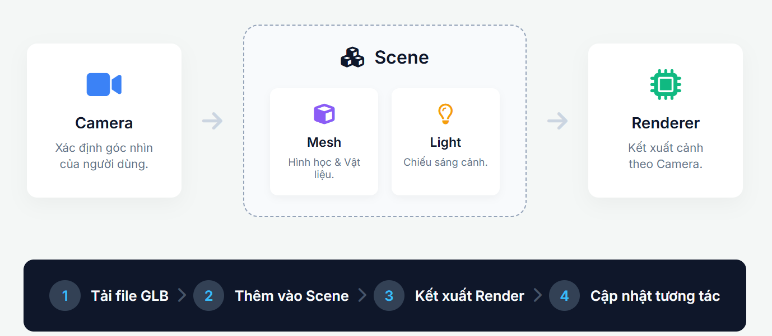
7.1. NGUYÊN LÝ HIỂN THỊ VỚI THREE.JS
14

Slide 15

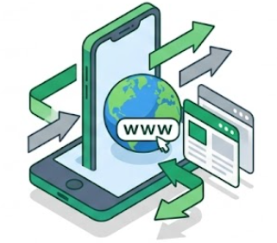
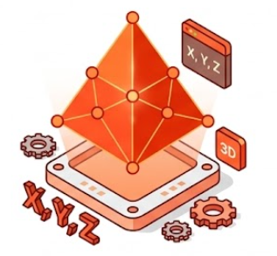
7.2.TÍCH HỢP VỚI FLUTTER
Flutter: quản lý giao diện, điều hướng và dữ liệu ứng dụng.
WebView: hiển thị nội dung web 3D bên trong ứng dụng.
Three.js: chạy bằng JavaScript trong nội dung web.
15

Slide 16

8.HIỆU NĂNG VÀ
TỐI ƯU HÓA
8.2.Biện pháp tối ưu
  Giảm hình học thừa, chọn texture phù hợp.
  Nén tài nguyên khi công cụ hỗ trợ.
  Hạn chế hiệu ứng nặng, giải phóng tài nguyên.
  Kiểm thử trên thiết bị thật.
8.1.Các yếu tố làm tăng chi phí xử lý
  Nhiều tam giác và vật thể.
  Texture có độ phân giải lớn.
  Nhiều nguồn sáng, bóng và hiệu ứng.
  Kết xuất liên tục khi cảnh ít thay đổi.
16

Slide 17
DEMO KHỐI RUBIK
17

Slide 18
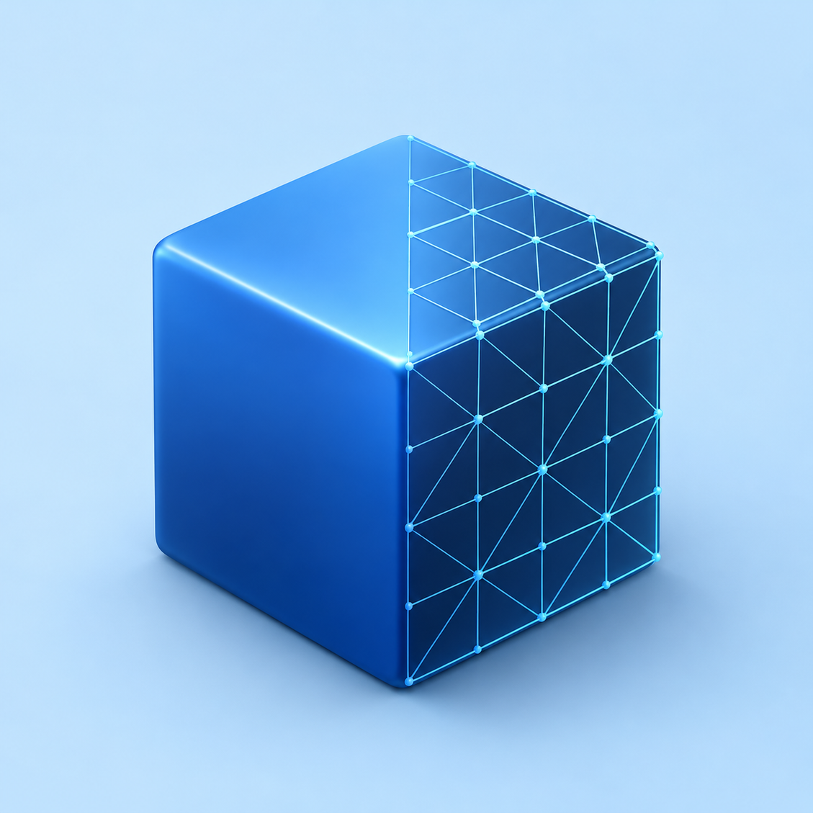

THANK YOU
18

